Slide 1
jQuery库应用

Slide 2
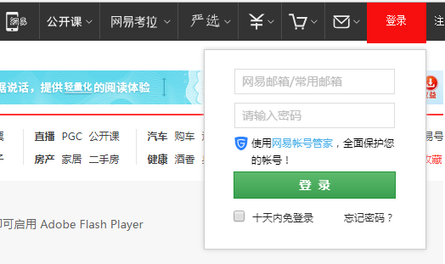
网易登陆框
网易登陆框
应用场景： 各大网站登陆页面...

Slide 3
网易登陆框
为何用登陆框页面
1. 登录表单集成在复杂的主页面会使主页面更加臃肿
2.专门的登录页功能提取，这样每个上线的网站都可以直接应用该页面
基本功能点
1. 划过登录显示登录框, 离开隐藏
2. 输入为空提示验证信息
3. 正则匹配邮箱格式
4. 在登录框中的邮箱输入内容时提示内容
5. 正确实现鼠标滑过当前选项高亮显示
6. 点击文本框内的“叉号”时清空文本框

Slide 4
网易登陆框
核心代码
划过登录显示登录框,离开隐藏
输入为空提示验证信息
$('.login').on('mouseover', function(){
//显示
}).on('mouseout',function(){
//隐藏
})
if(emal == ''){
//提示邮箱。。。
}else if(pass == ''){
//提示密码。。。
}

Slide 5
网易登陆框
核心代码
正则匹配邮箱格式
模糊匹配
var emailReg = /^/w+@/w+/.(com|net|cn)/;
if(!emailReg.test(emal)){
//邮箱有问题
}
if(v.name.indexOf(emailAfter)== 0){
//匹配上的内容
}

Slide 6
三级联动
三级联动
应用场景： 选择省市县、选择地址...
思路
实现三级联动，首先要有三个下拉框，然后点击第一个下拉菜单，
可以联动到第二个，点击第二个联动到第三个，实现省市区的三级联动；

Slide 7
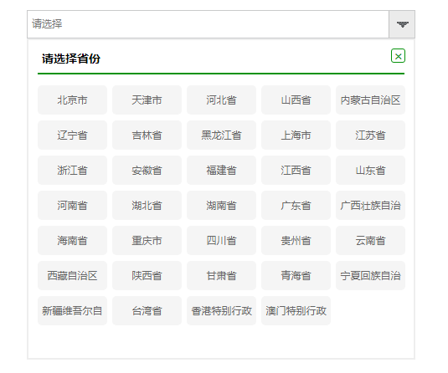
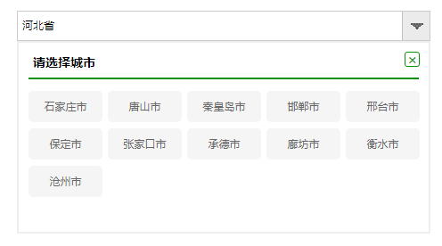
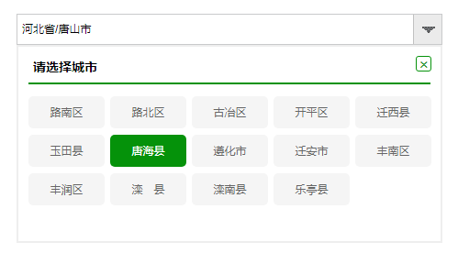
三级联动
整体功能

Slide 8
三级联动
功能实现
第一个下拉菜单添加省
第二个下拉菜单
var str = ``;
$.each(data, function(k, v){
str += `<li>${v}</li>`;
});
$(str).appendTo('#sheng');
$('#sheng').change(function(){
var str = ``;
$.each(data, function(k, v){
str += `<li>${v}</li>`;
});
$(str).appendTo('#shi');
})

Slide 9
三级联动
功能实现
第三个下拉菜单
$('#shi').change(function(){
var str = ``;
$.each(data, function(k, v){
str += `<li>${v}</li>`;
});
$(str).appendTo('#qu');
})

